Slide 1
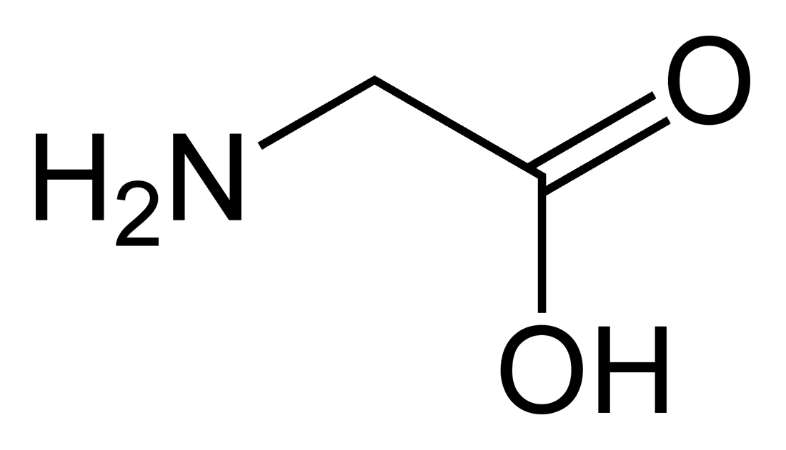
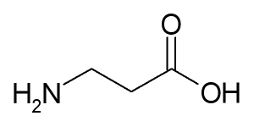
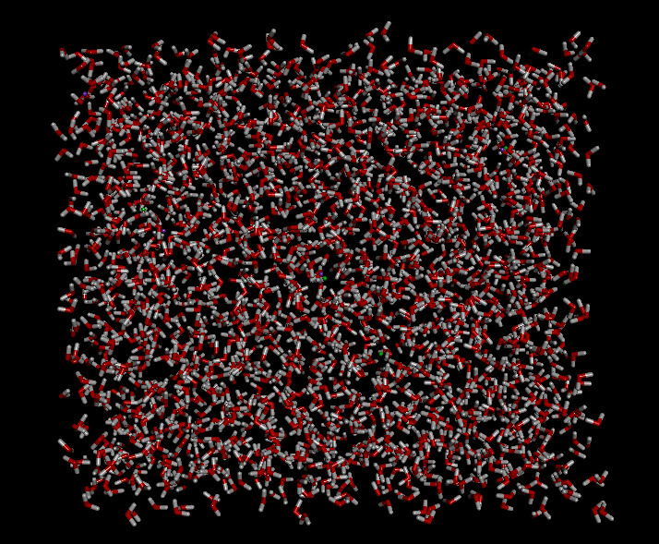
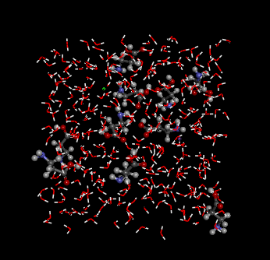
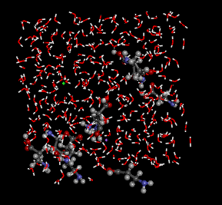
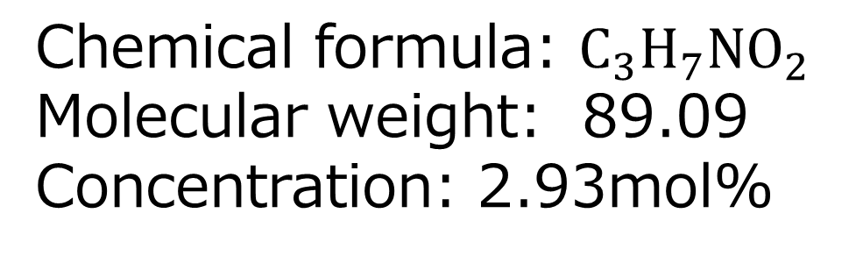
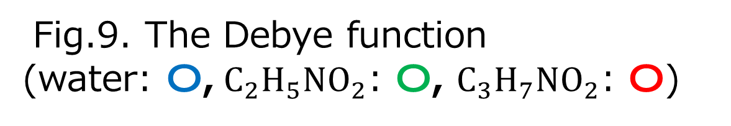
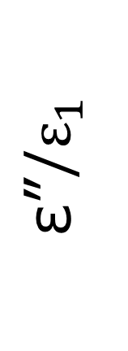
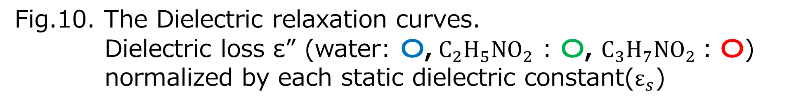

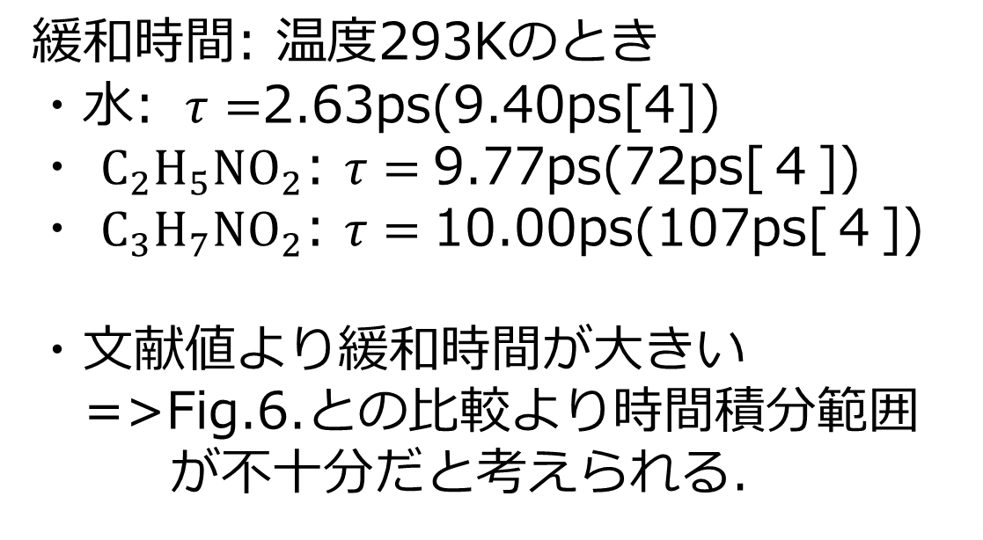
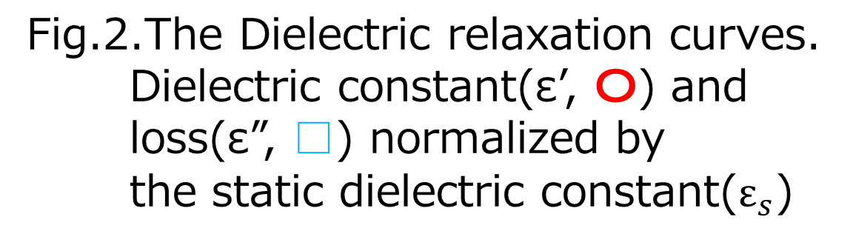
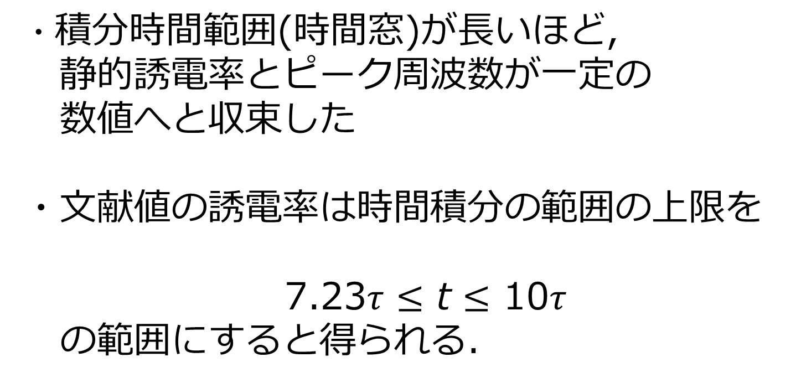


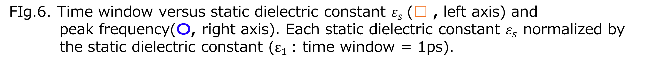
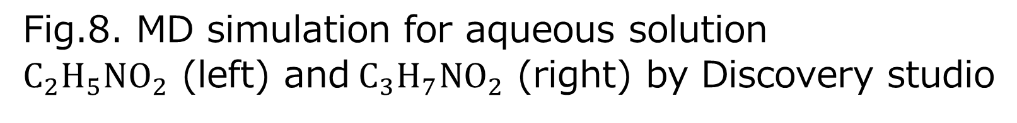
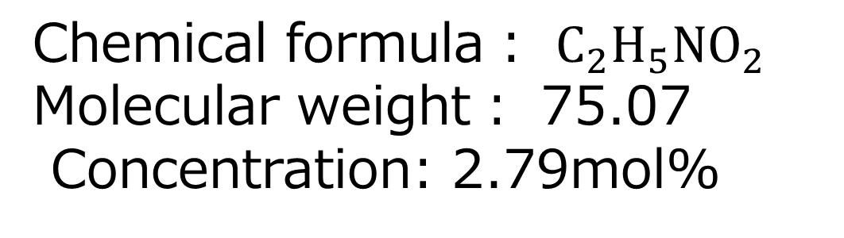



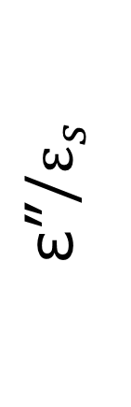
Molecular dynamics simulation for understanding in
dynamic water structures of aqueous solution of biomolecules
-生体分子水溶液の動的構造の理解のための分子動力学シミュレーション-
*T. Shimura¹⁾, K. Furuhata^{１)} , S. Yagihara^{１)} , N. Shinyashiki^{１)}, R. Kita^{１)} and K. Shoji²⁾
¹⁾ Department of Physics, Tokai University, ²⁾ Graduate School of Science, Tokai University
分子動力学法を用いた水の誘電緩和曲線の再現
Introduction
分子動力学法は実験では観測が困難な分子や原子の動的挙動をシミュレートできる.コンピュータの計算能力の向上に伴い、
計算を必要とするDNAやタンパク質などの生体高分子の動的構造や機能発現に関する研究に適用されるようになってきた.
本研究室では、Time domain reflectometry(TDR)法を用いた誘電分光方法による水構造の研究を行ってきた.
本研究では、分子動力学シミュレーションを用いて、Coleの緩和理論に基づいた水の誘電緩和曲線を再現し、その結果と文献値の相対的な数値の比較から実験結果との相補的な取り扱いができるかどうか検討する。
Cole’s theory
分子の双極子モーメントの方向相関に関して、静的および
動的な自己・相互相関関数から時間応答関数を求める.
Single exponential function
Φ(t) = exp(-t / $τ$)
The relaxation time: tau
$τ$ = 9.81ps, 20℃[4]
$$φ\left(t\right)＝\frac{<\sum_{i=j}^{N}{μ_{i}\left(t\right)・μ_{i}\left(0\right)>}+<\sum_{i≠j}^{N}{μ_{i}\left(t\right)・μ_{j}\left(0\right)>}}{<\sum_{i=j}^{N}{μ_{i}\left(0\right)・μ_{i}\left(0\right)>}+<\sum_{i≠j}^{N}{μ_{i}\left(0\right)・μ_{j}\left(0\right)>}}$$
・The correlation function between dipole moments of
N molecules: φ (𝑡)
・The number of molecules: N
・The dipole moment: μ
・The elapsed time: t
・The number: i, j( i = 0, 1, 2…, j = 0, 1, 2…)
Φ(t)
ε”/$ε_{s}$
Debye equation
$$ε^{∗}\left(ω\right)=ε_{∞}+\frac{∆ε}{1+jωτ}$$
Laplace・ Fourier transform
Time/ps
log(f/Hz)
特にデバイ型緩和が得られる時間応答関は
単一指数関数による減衰関数になる.
Fig.1.The Debye function expressed by
auto-and cross-correlation functions
for the single exponential function
Fig.2.The Dielectric relaxation curves.
Dielectric constant(ε’, 〇) and
loss(ε”, □) normalized by
the static dielectric constant($ε_{s}$)
Experimental
[Simulation conditions]
Sample: water and aqueous solution (Glycine and β-alanine)
Time: 30ps
Time step: 0.1ps
Force field: CHARMm
Cell shape: Cubic
Ensemble: NVT
Temperature: 293K[4]
[Algorithm]
Particle Mesh Ewald method
SHAKE method
Discovery Studio 2017 R2
(BIOVIA, 東海大学総合情報センター)
Fig.4. Structural diagram of glycine
Fig.5. Structural diagram of β-alanine
Fig.3.MD simulation for water by
Discovery studio
Chemical formula： $C_{2}H_{5}NO_{2}$
Molecular weight： 75.07
Concentration: 2.79mol%
Chemical formula: $C_{3}H_{7}NO_{2}$
Molecular weight: 89.09
Concentration: 2.93mol%
Result and Discussion
Time window
10ps (〇)
20ps (〇)
30ps (〇)
100ps (〇)
・モデル関数の時間窓(20ps, 30ps)
の結果、高周波数域にも打切り誤差
の影響が表れた.
・時間窓100psのとき
緩和時間$τ= 9.70$ps が得られた.
・時間積分の範囲を10$τまで取ると$、
文献値の緩和時間[4]が得られた.
・積分時間範囲(時間窓)が長いほど,
静的誘電率とピーク周波数が一定の
数値へと収束した
・文献値の誘電率は時間積分の範囲の上限を
7.23$τ$ $≤$ t $≤$ 10$τ$
の範囲にすると得られる.
ε”/$ε_{s}$
ε”/$ε_{1}$
log(f/Hz)
Time window/ps
log(f/Hz)
FIg.6. Time window versus static dielectric constant $ε_{s}$(□ , left axis) and
peak frequency(〇, right axis). Each static dielectric constant $ε_{s}$ normalized by
the static dielectric constant ($ε_{1}$: time window = 1ps).
Fig.6. Dielectric relaxation curves(imaginary part): single exponential function transformed by Laplace-Fourier transform each time window
緩和時間: 温度293Kのとき
・水: $τ=$2.63ps(9.40ps[4])
・ $C_{2}H_{5}NO_{2}$: $τ=$9.77ps(72ps[４])
・ $C_{3}H_{7}NO_{2}$: $τ=$10.00ps(107ps[４])
・文献値より緩和時間が大きい
=>Fig.6.との比較より時間積分範囲
が不十分だと考えられる.
M/D
・長時間側の挙動は、
限られた分子数の熱
運動の揺らぎによる
と考えられる.
ε”/$ε_{s}$
Time/ps
log(f/Hz)
Fig.8. MD simulation for aqueous solution
$C_{2}H_{5}NO_{2}$ (left) and $C_{3}H_{7}NO_{2}$ (right) by Discovery studio
Fig.9. The Debye function
(water: 〇, $C_{2}H_{5}NO_{2}$: 〇, $C_{3}H_{7}NO_{2}$: 〇)
Fig.10. The Dielectric relaxation curves.
Dielectric loss ε” (water: 〇, $C_{2}H_{5}NO_{2}$ : 〇, $C_{3}H_{7}NO_{2}$: 〇)
normalized by each static dielectric constant($ε_{s}$)
Conclusion
・MDシミュレーション結果：アミノ酸の存在が水溶液を構造化し、緩和現象の低周波シフトを引き起こした
・今後：分子数とシミュレーション時間を増やし、熱的な揺らぎを軽減させ、緩和曲線の精度を高める.
Reference
[1] R. H. Cole, Evaluation of Dielectric Behavior by Time Domain Spectroscopy. 1. Dielectric Response by Real Time Analysis, J. Phys. Chem., 79, 14, 1459-1469(1975)
[2 ] R. Olmi and M. Bittelli, Can molecular dynamics help in understanding dielectric phenomena?, Measurement Science and Technology, 28, 1(2016)
[3] H. Kawamata, S. Kuwaki, T. Mishina, T. Ikoma, J. Tanaka and R. Nozaki, Hierarchical viscosity of aqueous solution of tilapia scale collagen investigated via dielectric spectroscopy between
500MHz and 2.5 THz, Scientific Reports volume 7, Article number: 45398 (2017)
[4] W. J. Ellisona, Permittivity of Pure Water, at Standard Atmospheric Pressure, over the Frequency Range 0–25 THz and the Temperature Range 0–100 °C, J. Phys. Chem., Reference Data 36, 1 (2007)
Notes:
水の密度 1013.509452kg/m3
Ref 997.062kg/m3

